Slide 1
Loquesea

Slide 2
¿Que es el Testing?
Se refiere a pruebas y ensayos para verificar que algo (especialmente software) funciona correctamente, identifica errores (bugs) y cumple requisitos, siendo un proceso clave en el desarrollo para asegurar la calidad, reducir costos y mejorar la experiencia del usuario.

Slide 3




Testing del Backend
En este apartado veremos las herramientas utilizadas para verificar el funcionamiento de los Endpoints.
Postman
Node con Newman
Jenkins

Slide 4
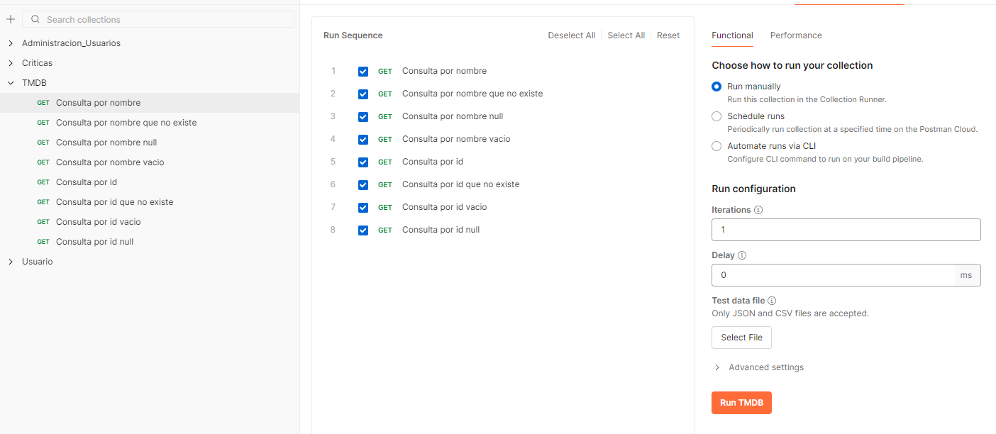
Postman
Es una plataforma integral que se utiliza en el proceso de desarrollo y testing. Para crear, probar, documentar y colaborar en el desarrollo de las APIs.
Funciones principales:
Realización de pruebas de las API realizando solicitudes http a los endpoint y visualizar las respuestas.
Automatización de pruebas debido a que tiene la capacidad de crear y ejecutar pruebas(Runner Herramienta de ejecución) según un comportamiento esperado usando mocks(datos de pruebas) o directamente sobre la API.
Permite la colaboración desarrollador/tester para la posibilidad de documentación en conjunto. Compartiendo las consultas en un equipo o exportando en un fichero Json.
Gestión de colecciones de solicitudes relacionadas.

Slide 5
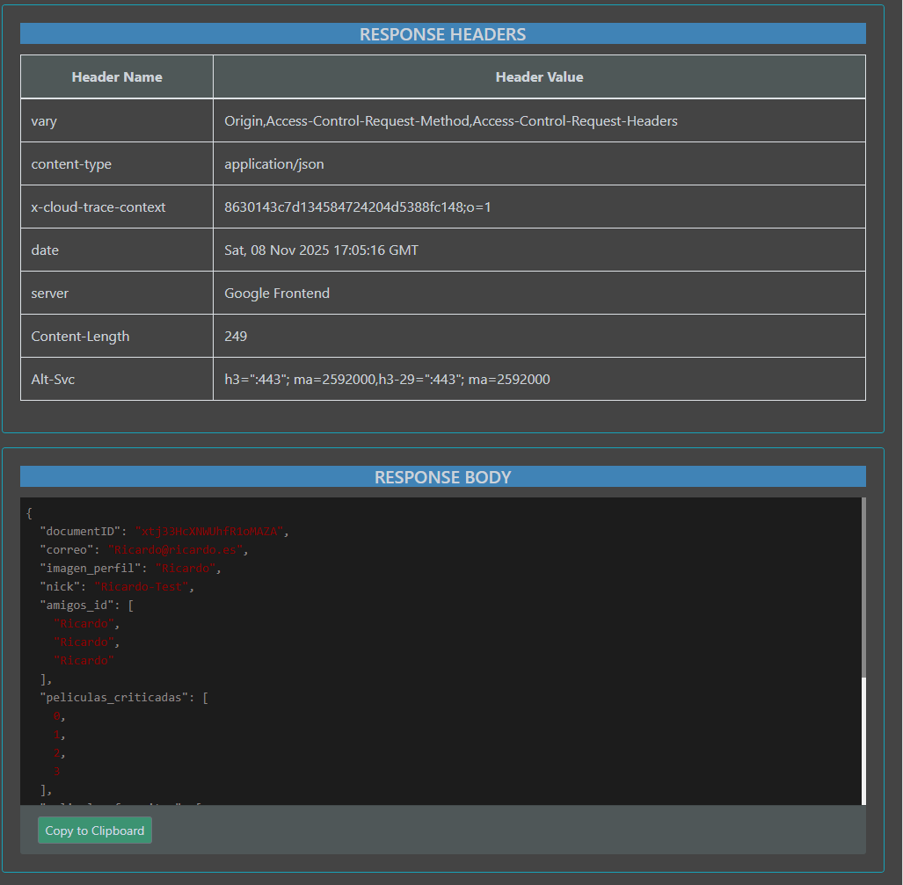
Node con Newman
Permite ejecutar y probar colecciones de Postman directamente desde la terminal, integrándose con pipelines de CI/CD para automatizar las pruebas de API sin necesidad de la interfaz gráfica.
Junto al modulo newman-reporter-htmlextra que permite la generacion de informes HTML para su facil lectura

Slide 6
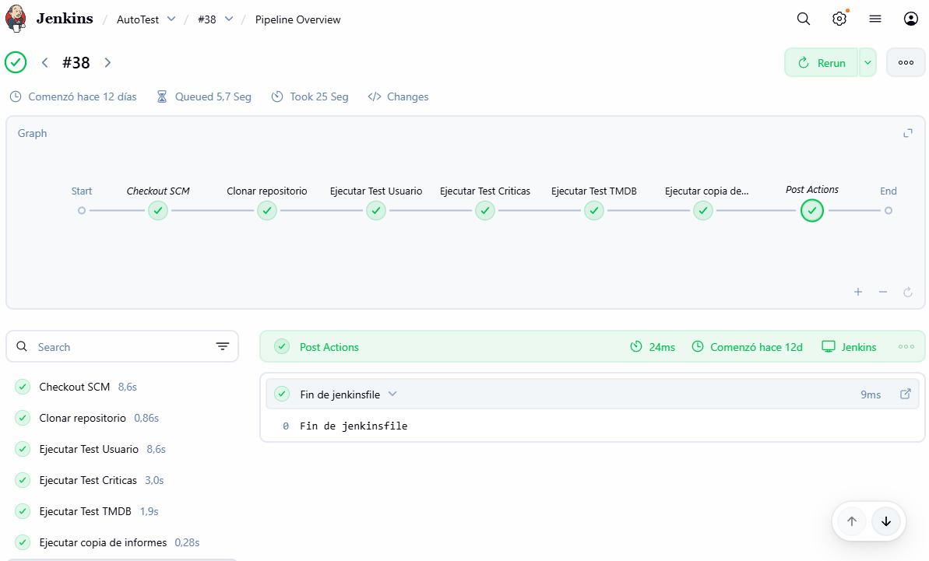
Jenkins
Es un servido de automatización de código abierto escrito en Java. Se utiliza para la integración continua(CI) y entrega continua(CD) en el desarrollo de software y su mantenimiento.
Automatización: Permite automatizar partes del desarrollo de software que son repetitivas y propensas a errores, como la compilación, las pruebas y el despliegue. Por ejemplo la clonación del repositorio en un servidor propio.
Integración y Entrega Continua (CI/CD): La principal caracteristica de este punto es implementar flujos de trabajo donde cada cambio en el código se compila, prueba y despliega de manera automática y continua. En nuestro caso aplica que cuando se genera un cambio en Github se lanzaria una serie de pruebas con Newman.
Expansibilidad: Dispone de una enorme biblioteca de plugin desarrollados por la comunidad y para expandir sus funcionalidades. Por ejemplo conexión con github o con entornos IDE como Visual Studio Code.
Detección temprana de errores: Al ejecutar pruebas de forma automatizada en cada cambio de código, los errores se detectan mucho antes en el ciclo de desarrollo.

Slide 7


Testing Frontend
En este apartado veremos la herramienta utilizada para verificar el funcionamiento de la aplicación vista por parte de los usuarios.
Integration Test incluida en Flutter
Junto a Chrome driver para las pruebas en una web

Slide 8
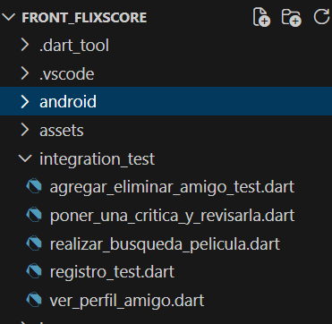
Integration Test
Verifican el flujo completo de la aplicación y la interacción entre componentes (widgets, servicios, bases de datos), llamadas en-to-end, simulando el uso real de un usuario en un emulador o dispositivo físico. Permitiendo a su vez generar unas pruebas que servirán para todos los entornos ya sea web, Windows, Android o IOS.

Slide 9
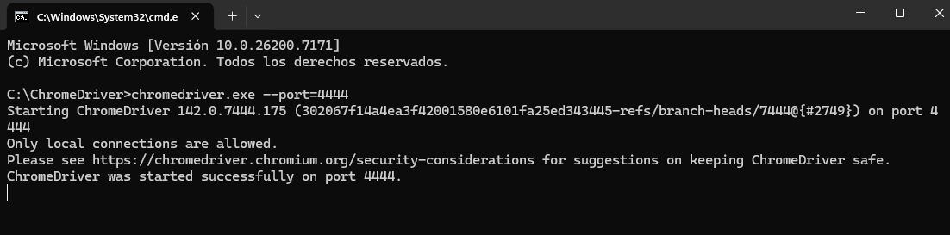
Chrome driver
Es un servidor ejecutable independiente que implementa el protocolo WebDriver, actuando como un adaptador para que herramientas como Integration Test controlen y automatizen el navegador Google Chrome.

Slide 10
Muestra de funcionamiento Integration Test
A continuación les mostraremos dos ejemplos automatizados de la herramienta.
Login con agregar-eliminar amigo, 33 segundos
Crear critica y modificarla, 35 segundos

